Slide 1

PROJET JAVA 2020 - Planning ECE
par Pierre DUONG, Simon JOLLY et Gilles LISO
Groupe 42

Slide 2

SOMMAIRE
Rôles
Diagramme de classe
Design
Bilans
Sources

Slide 3
Répartition des tâches

Slide 4
Répartition des tâches
Pierre | Simon (chef de projet) | Gilles
Mise à jour des données Interface graphique | Création de la BDD Module d’accès aux données Recherche d’informations Interface graphique JFreeChart | Design Interface graphique

Slide 5

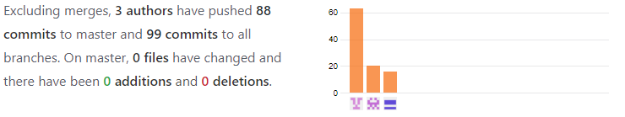
Répartition des tâches

Slide 6
Diagramme de classes

Slide 7
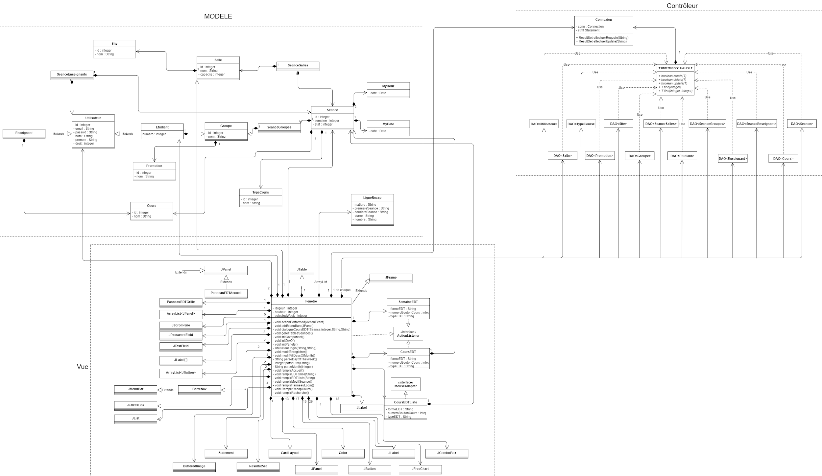
Diagramme de classes

Slide 8
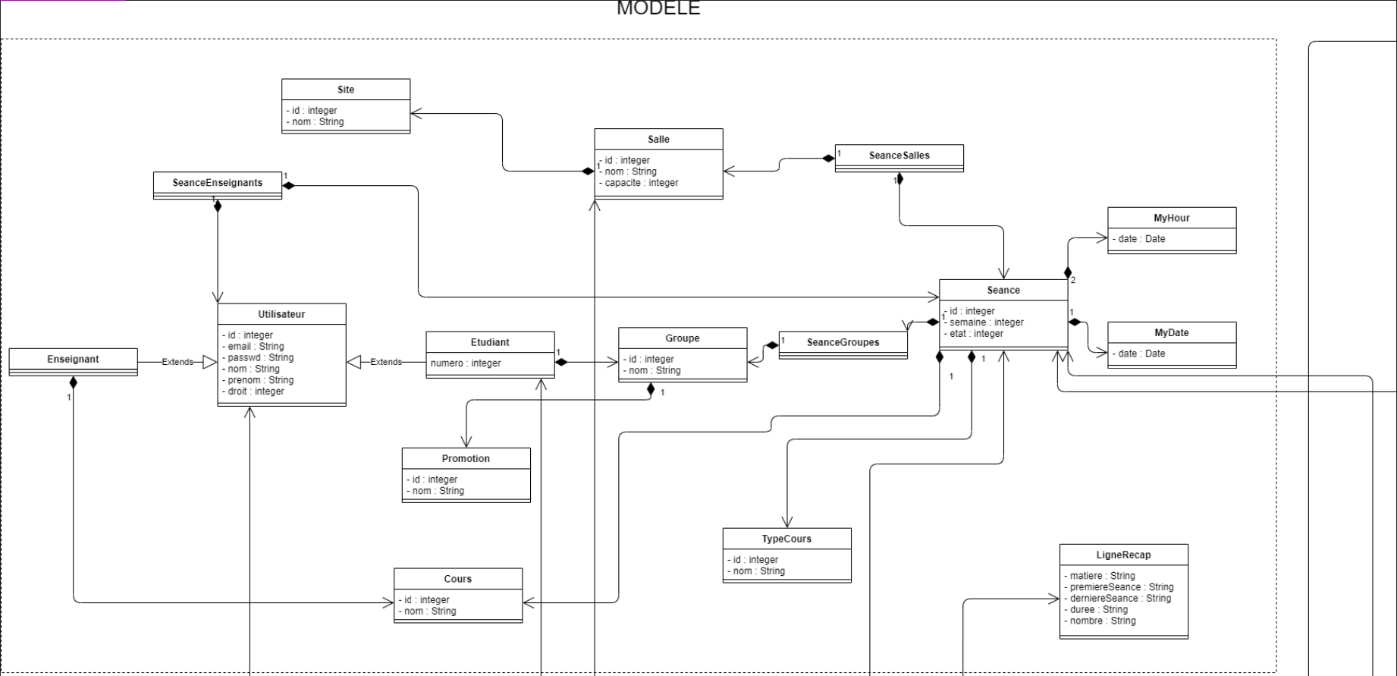
Diagramme de classes
page en plus si nécessaire (diagramme trop gros)

Slide 9
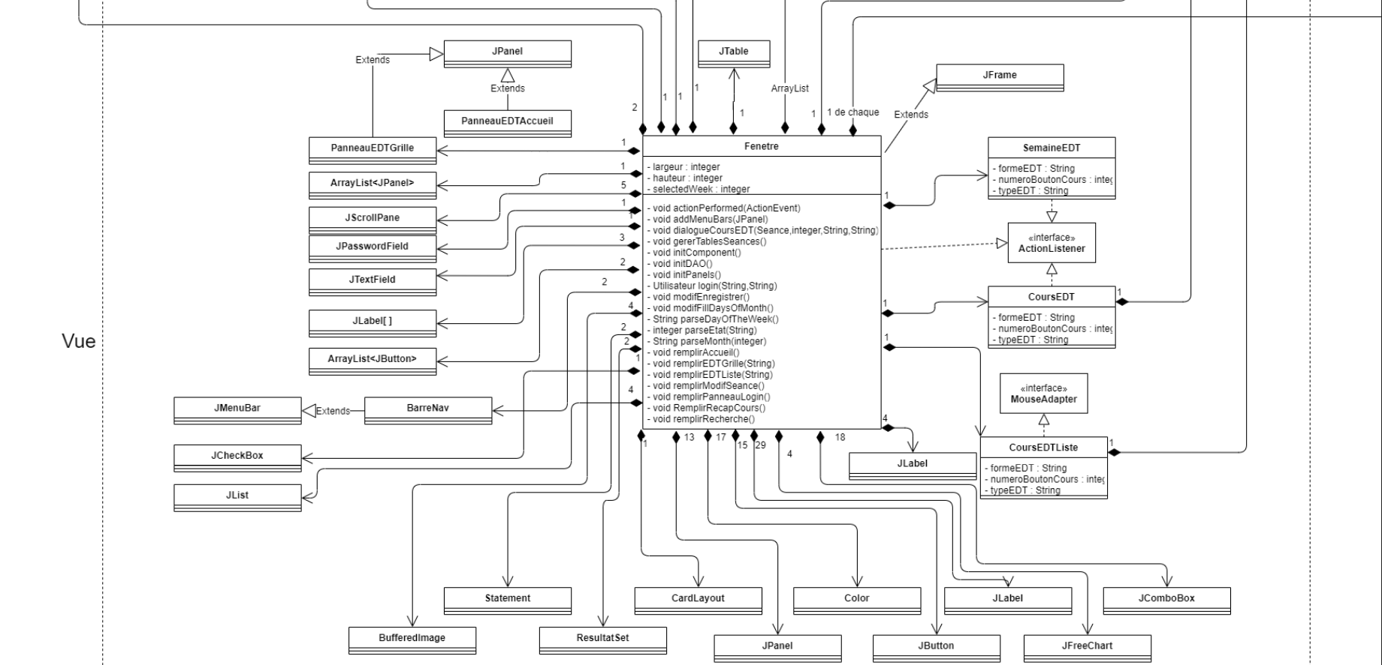
Diagramme de classes
page en plus si nécessaire (diagramme trop gros)

Slide 10
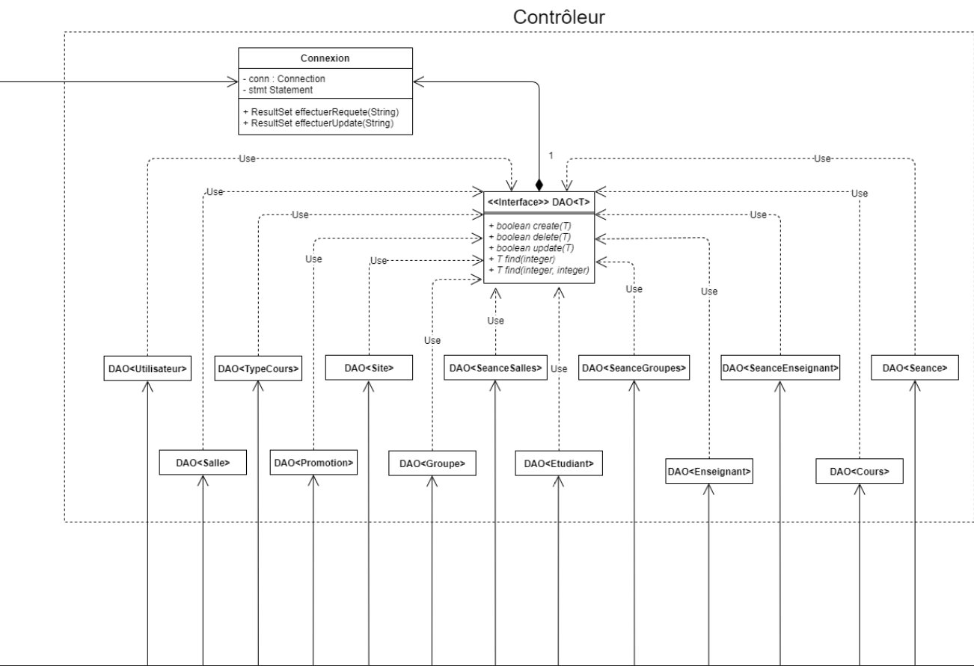
Diagramme de classes
page en plus si nécessaire (diagramme trop gros)

Slide 11
Designs

Slide 12
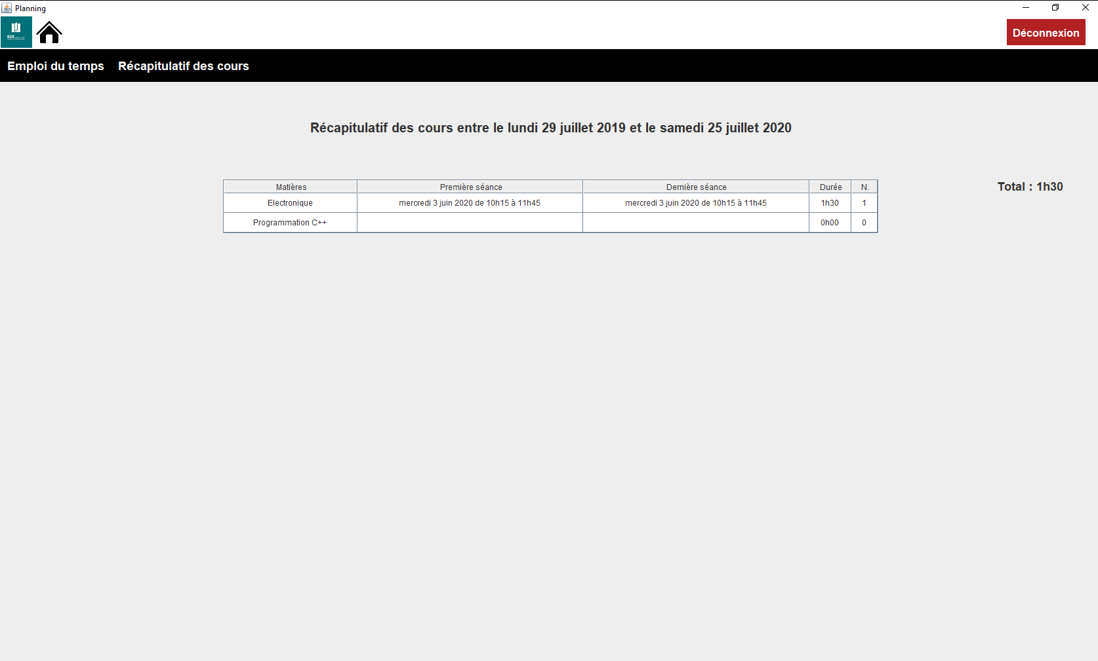
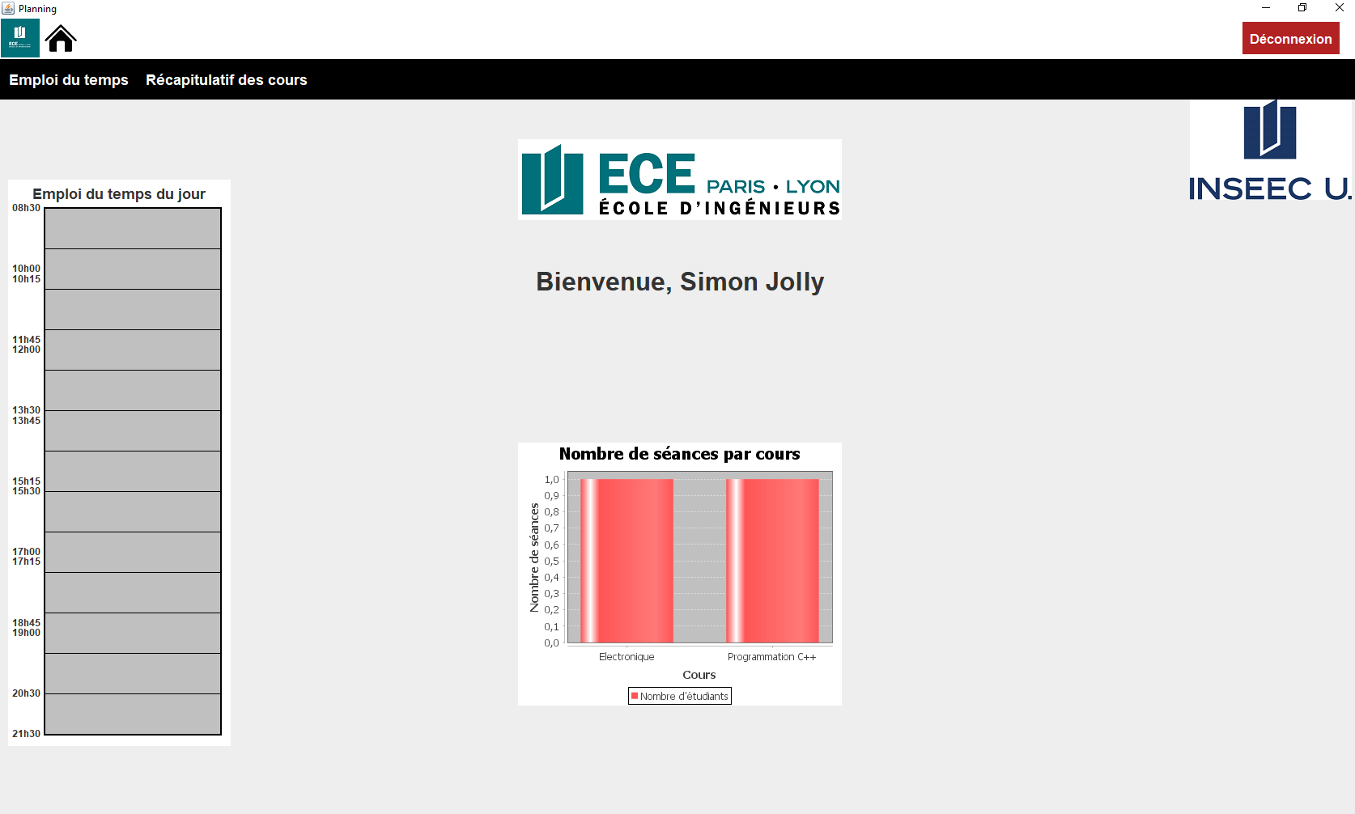
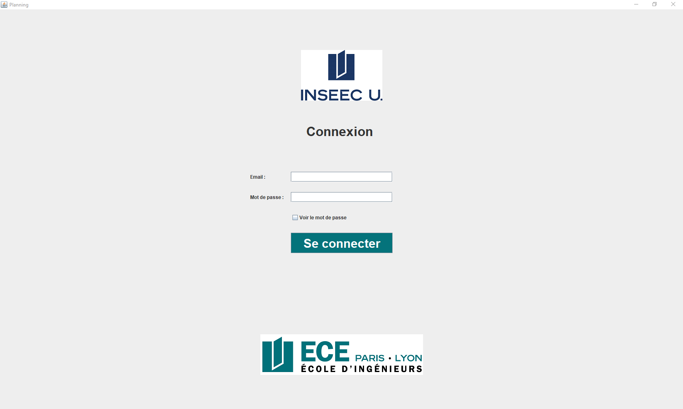
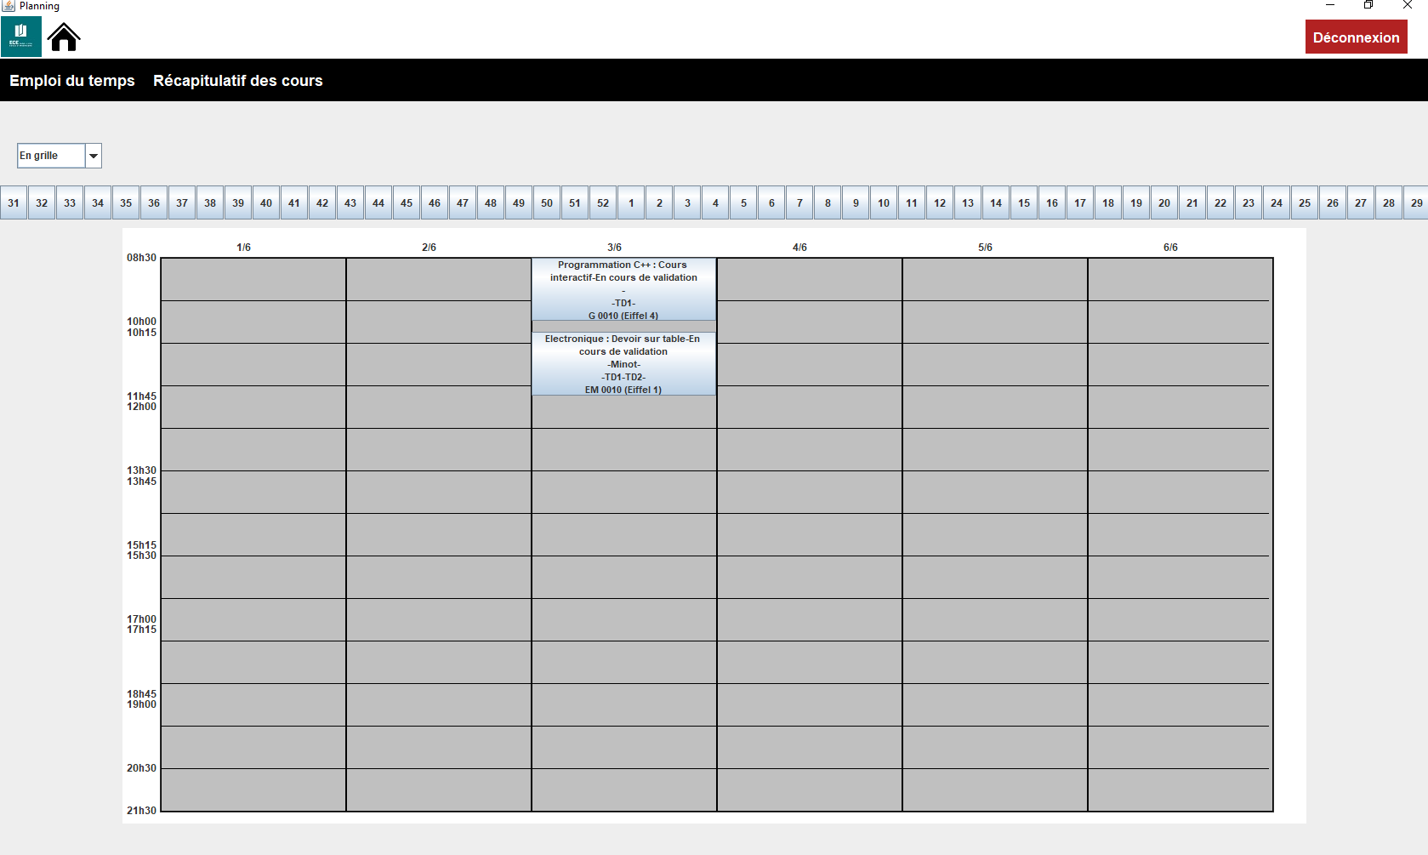
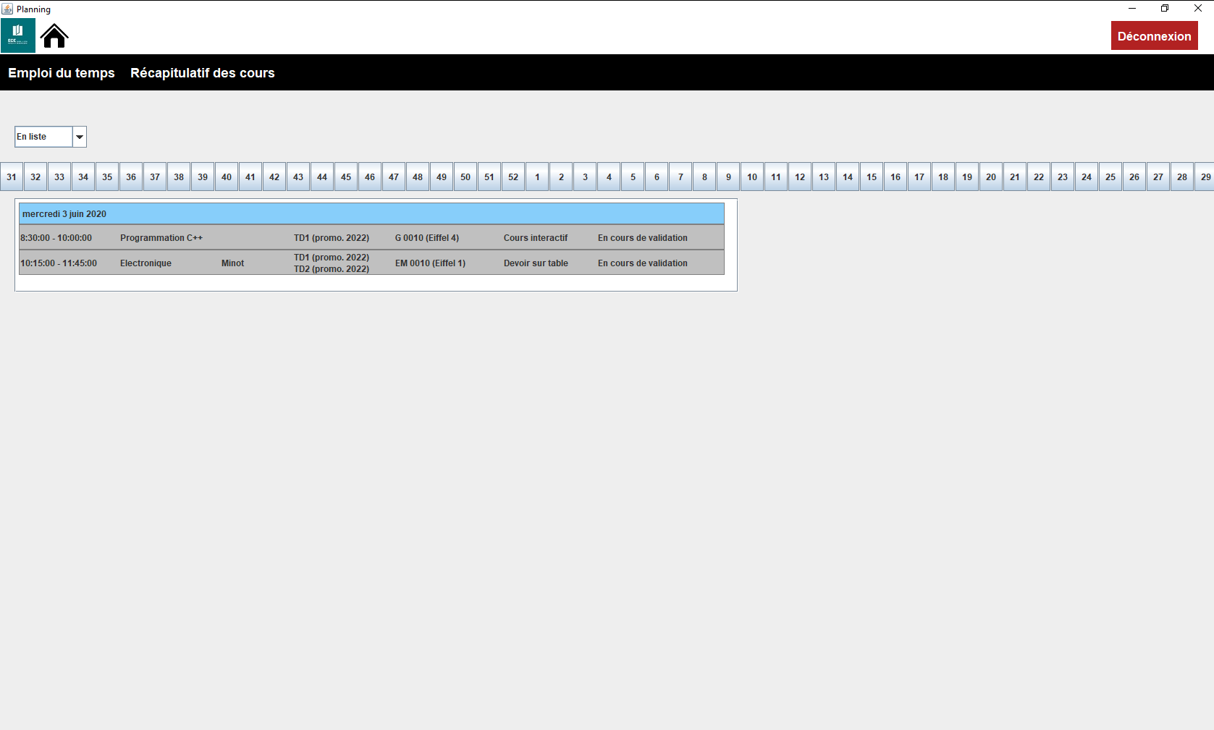
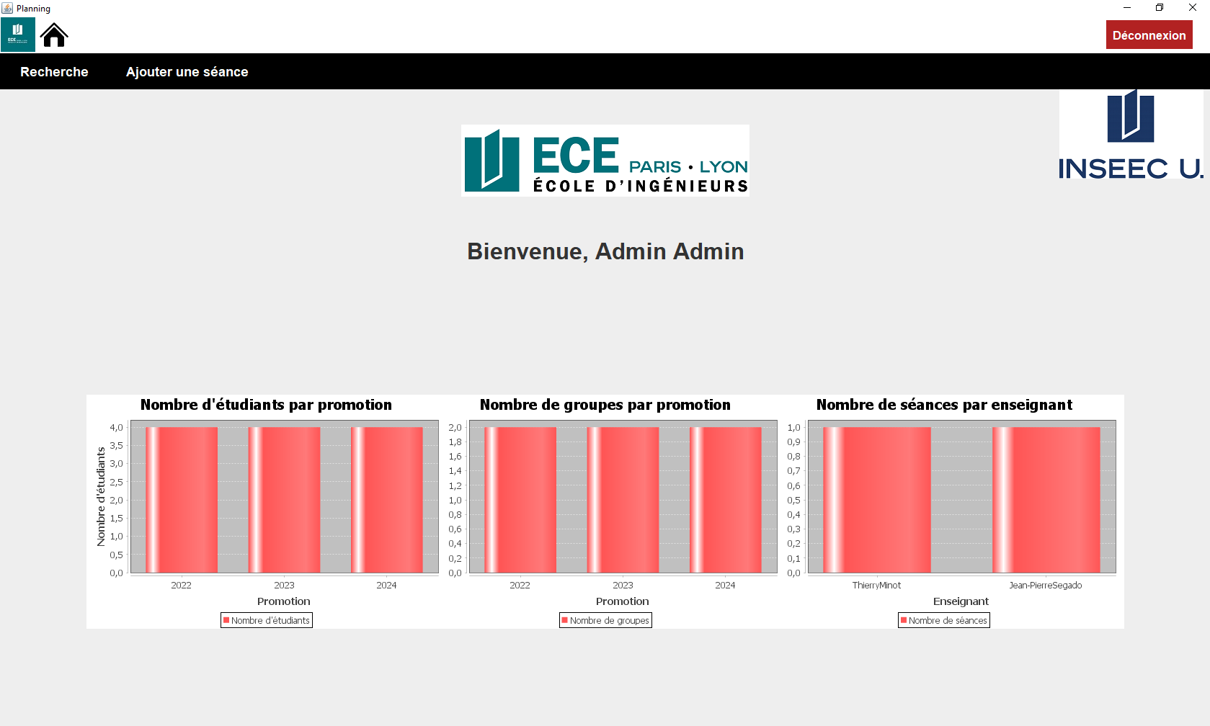
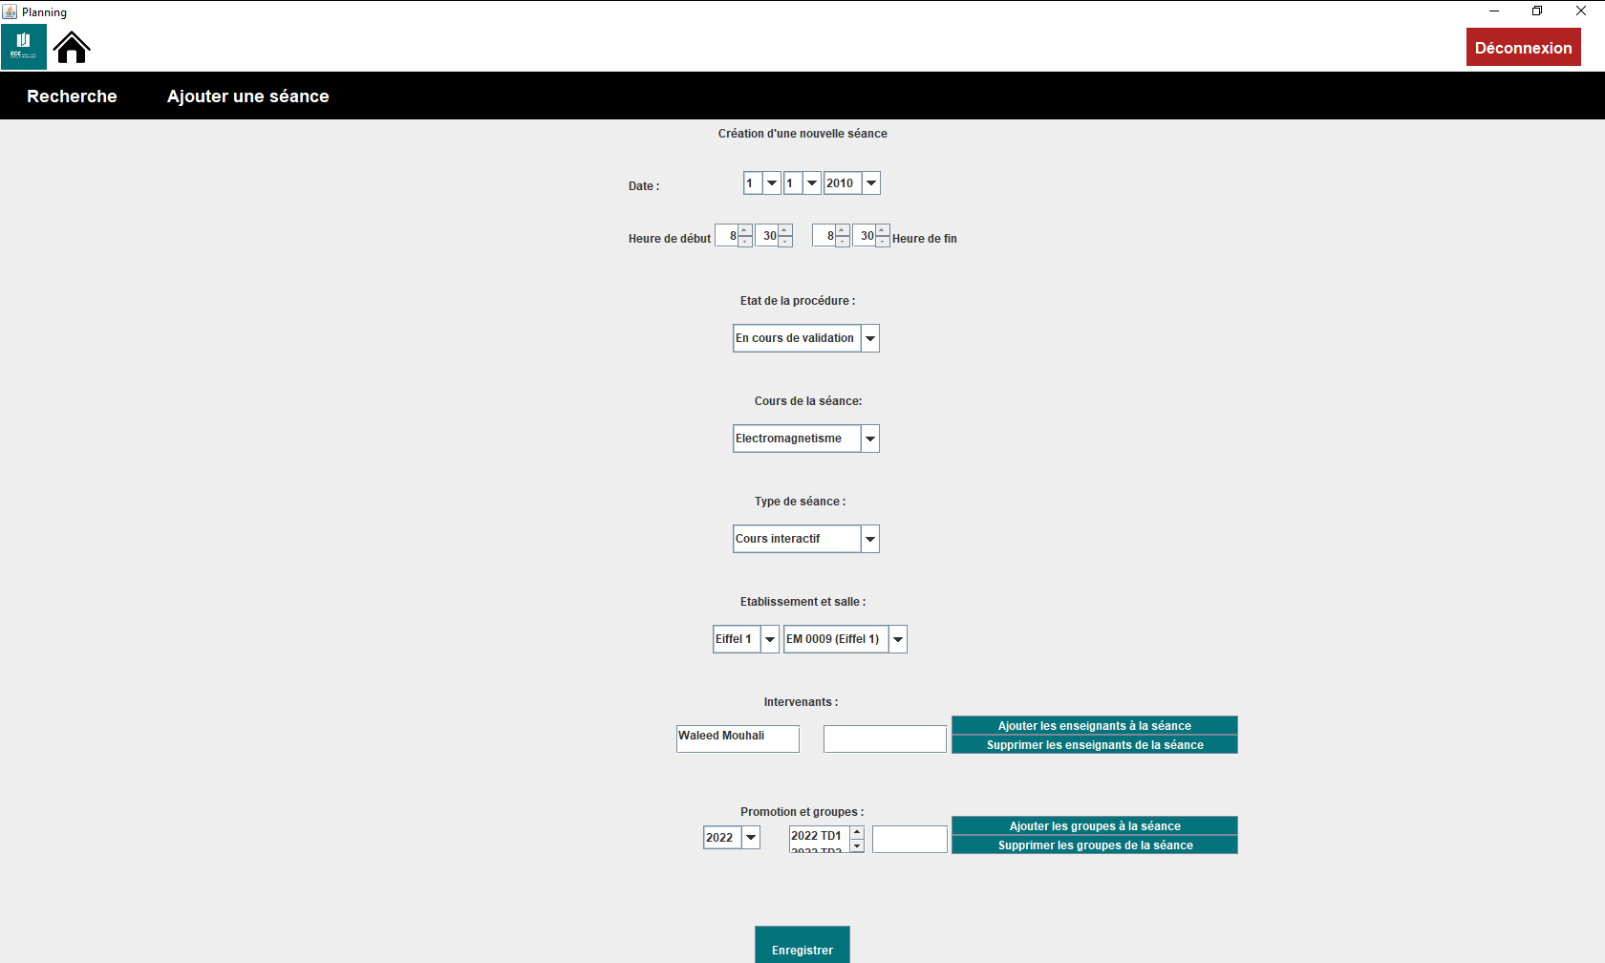
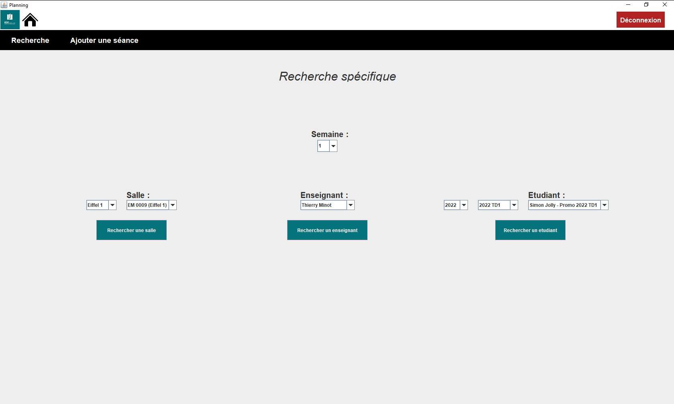
Design
Récapitulatif
Accueil professeur/étudiant
Connexion
EDT en grille
EDT en liste
Accueil admin
Ajouter une séance (admin)
Recherche
(admin / réf. pédagogique)
Modifier une séance (admin)

Slide 13
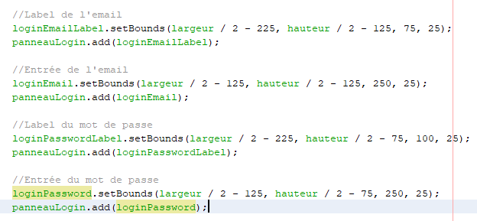
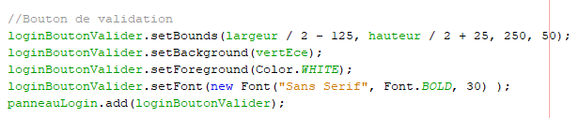
Design
Position des différents éléments
sur le layout null
Position du JButton “Se connecter” sur le layout null

Slide 14
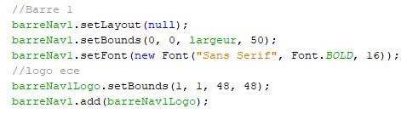
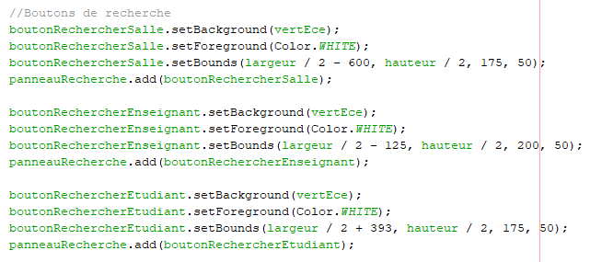
Design
Logo placé sur le layout null
Boutons de recherche placés sur
le layout null

Slide 15
Bilans

Slide 16
Bilan - collectif
Dans l’ensemble:
Meilleure gestion de projets
Meilleure cohésion dans l’équipe
Evolution des capacités de chacun
Meilleure identification des faiblesses de certains

Slide 17
Bilan - Pierre
Meilleure compréhension du codage en général
Meilleure organisation et coordination avec mon équipe
Prise en main des fonctions Java

Slide 18
Bilan - Simon
Bonne cohésion d’équipe
Intéressant de travailler avec une interface graphique plus évoluée que Allegro (ING1)
Bonne répartition du travail sur les 4 semaines accordées

Slide 19
Bilan - Gilles
Une occasion de manipuler une interface graphique (par rapport au sem1)
Nouvelle rigueur en java
Nouveaux automatismes vis à vis du codage, de la documentation et l’apprentissage sur le net
Meilleure compréhension des exceptions, de l’importance des constructeurs

Slide 20
Merci pour votre attention
Sources :
https://pedago-ece.campusonline.me/pluginfile.php/233754/mod_resource/content/1/JFreeChart.pdf
https://openclassrooms.com/fr/courses/26832-apprenez-a-programmer-en-java/25335-gerez-les-interfaces-de-tableaux
https://stackoverflow.com/questions/7433602/how-to-center-in-jtable-cell-a-value
https://stackoverflow.com/questions/20138111/difference-between-jscrollpane-setviewportview-vs-jscrollpane-add
https://perso.telecom-paristech.fr/hudry/coursJava/images/monImage.html
https://openclassrooms.com/fr/courses/26832-apprenez-a-programmer-en-java/26830-liez-vos-tables-avec-des-objets-java-le-pattern-dao
https://stackoverflow.com/questions/22534356/java-awt-eventqueue-invokelater-explained
https://stackoverflow.com/questions/9474121/i-want-to-get-year-month-day-etc-from-java-date-to-compare-with-gregorian-cal
https://stackoverflow.com/questions/14821952/changing-panels-using-the-card-layout
https://www.developpez.net/forums/d479842/java/interfaces-graphiques-java/awt-swing/composants/jspinner-entiers/
https://stackoverflow.com/questions/31370245/add-from-one-jlist-to-another
https://www.tutorialspoint.com/how-can-we-show-hide-the-echo-character-of-a-jpasswordfield-in-java#:~:text=A%20JPasswordField%20is%20a%20subclass,character%20is%20the%20asterisk(*).
https://stackoverflow.com/questions/4898584/java-using-an-image-as-a-button

